Slide 1
CC65 Programación Concurrente · UPC 2026-20 · Grupo 5
Regresión lineal concurrente para estimar el costo hospitalario
Worker Pool en Go, verificado formalmente con Spin · ODS 3
Lucero Salome Manchay Paredes · U202216120
José Antonio Mayhua Hinostroza · U202218044
Jhamil Brijan Peña Cardenas · U201714492
Notes:
INTEGRANTE 1 (0:00–1:30, bloque 1)
Hola, somos el Grupo 5 de Programación Concurrente: [nombres]. Nuestro proyecto estima el costo total de una hospitalización con una regresión lineal multivariable, como apoyo a la planificación presupuestaria de los hospitales, dentro del ODS 3, Salud y bienestar.
(Cada integrante se presenta por su nombre.)

Slide 2
Problema y dataset
Estimar el costo total de una hospitalización
Regresión lineal multivariable
Apoyo a la planificación presupuestaria
ODS 3: Salud y bienestar
2,103,433
2,103,432
registros leídos
registros conservados
49
1,682,537
características (one-hot)
en entrenamiento (80/20)
Notes:
INTEGRANTE 1 (bloque 1, 0:00–1:30)
Usamos el dataset SPARCS 2022 de Nueva York, con 2 103 433 altas hospitalarias. Después de la limpieza conservamos 2 103 432. Codificamos las variables categóricas con one-hot y obtuvimos 49 características. Separamos 80/20 de forma reproducible.

Slide 3
Pipeline de datos y modelo
Limpieza
2,103,433 leídos → 2,103,432 conservados
1
Preprocesamiento
One-hot (49 características), split 80/20, estandarización solo con train
2
Entrenamiento
Batch Gradient Descent: 100 épocas, lr 0.01. El gradiente es el cuello de botella
3
Evaluación
R² = 0.4679 sobre el conjunto de prueba
4
Notes:
INTEGRANTE 1 (bloque 1, hasta 1:30)
Estandarizamos solo con el conjunto de entrenamiento para no filtrar información del de prueba.
El modelo se entrena con Batch Gradient Descent: 100 épocas con learning rate 0.01. Como cada época recorre 1.68 millones de registros, el cálculo del gradiente es el cuello de botella, y por eso lo paralelizamos.
Transición: "Ahora [Integrante 2] explica cómo lo paralelizamos y cómo lo verificamos."

Slide 4
Diseño concurrente: Worker Pool
Coordinador
Workers
Reducción por JobID
Actualización de pesos
canal
jobs
Worker 1
canal
results
Worker 2
Worker N
workers × 4
Sin Mutex
Suma por JobID
jobs por época
los workers solo leen los pesos
modelo idéntico al secuencial
Notes:
INTEGRANTE 2 (bloque 2, 1:30–2:30)
Usamos un Worker Pool. En cada época el conjunto se divide en workers × 4 jobs que se envían por un canal. Cada worker calcula un gradiente parcial y lo devuelve por otro canal. Los workers solo leen los pesos y nunca los modifican.
El coordinador espera con wg.Wait(), suma los gradientes ordenados por JobID y recién ahí actualiza los pesos, en un solo flujo. Por eso no necesitamos Mutex: no hay escritura compartida. Además, el orden fijo de la suma hace que el resultado sea idéntico al secuencial.
(Pantalla en el video: diagrama del README y concurrent.go líneas 113–118, 169 y 173.)

Slide 5
Verificación formal con Spin
mutex
nunca más de un proceso actualiza los pesos
Workers / jobs | Estados | Errores
2 / 4 | 12,358 | 0
3 / 4 | 145,563 | 0
4 / 4 | 1,080,202 | 0
safe_update
se actualiza solo con todos los resultados
termination
el entrenamiento siempre termina
Todas las propiedades y configuraciones: errors: 0
Deadlock: sin invalid end states
Notes:
INTEGRANTE 2 (bloque 2, 2:30–3:30)
Para demostrar que la sincronización es correcta modelamos el Worker Pool en Promela y lo verificamos con Spin. Verificamos tres propiedades:
- mutex: nunca hay más de un proceso actualizando los pesos.
- safe_update: solo se actualiza cuando llegaron todos los resultados.
- termination: el entrenamiento siempre termina.
La corrida de seguridad no reporta invalid end states, es decir, no hay deadlocks. Todo da errors: 0 con 2, 3 y 4 workers.
(Pantalla en el video: promela/regression_workers.pml, proctype Worker línea 93 y fórmulas LTL líneas 307–309; results/promela/w3_j4_ltl_mutex.txt con errors: 0.)

Slide 6
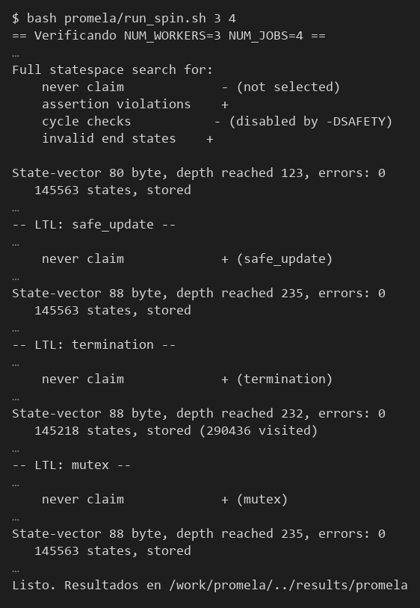
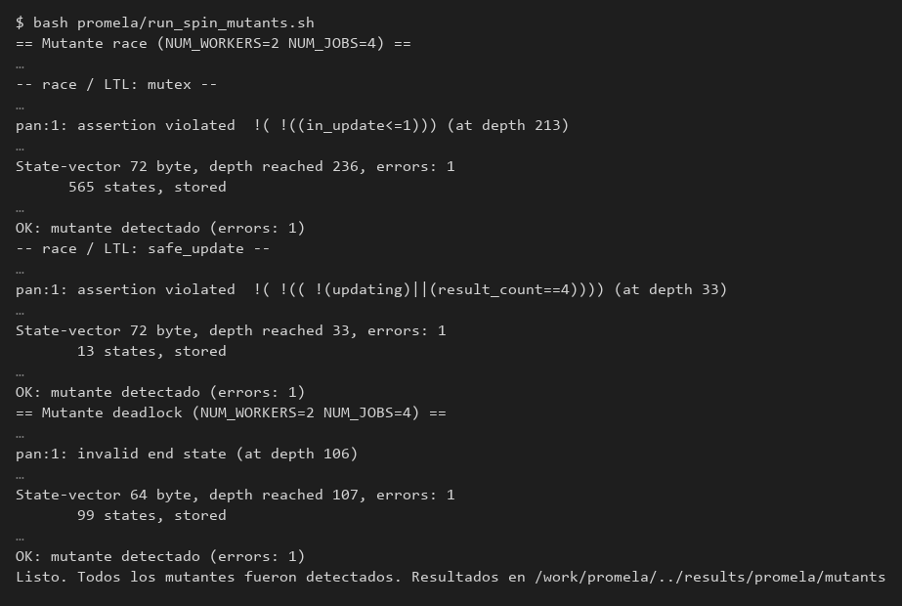
Evidencia: Spin detecta los errores
Modelo correcto: errors: 0
Mutantes: race (mutex violado) y deadlock (un STOP menos): errors: 1
Notes:
INTEGRANTE 2 (bloque 2, hasta 3:30)
Para comprobar que la verificación no es trivial, creamos mutantes con errores a propósito. En uno, los workers escriben los pesos, y Spin encuentra la violación de exclusión mutua. En otro falta un mensaje de STOP, y Spin detecta el deadlock. Es decir, Spin sí detecta los errores cuando existen.
(Pantalla en el video: tabla de mutantes de docs/tp/01-verificacion-formal.md.)
Transición: "Con la corrección demostrada, [Integrante 3] muestra el rendimiento."

Slide 7
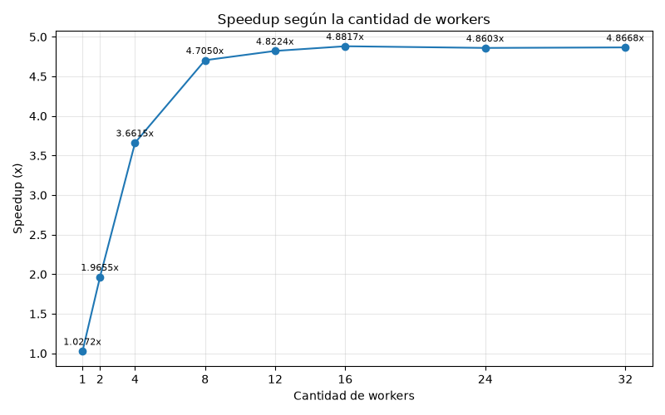
Resultados: speedup de 4.88x
Config | ms | Speedup | Efic.
Secuencial | 1869.45 | 1.00x | -
4 workers | 510.57 | 3.66x | 0.92
8 workers | 397.33 | 4.71x | 0.59
12 workers | 387.66 | 4.82x | 0.40
16 workers | 382.95 | 4.88x | 0.31
Ryzen 5 9600X (6C/12T), media recortada de 7 corridas
Modelo idéntico: diferencia máxima 0, R² = 0.4679 en ambas
Notes:
INTEGRANTE 3 (bloque 3, 3:30–4:30)
En un Ryzen 5 9600X, con 6 núcleos físicos y 12 lógicos, la versión secuencial tarda 1869 ms. Con 16 workers baja a 383 ms, un speedup de 4.88x. Las dos versiones producen exactamente el mismo modelo: diferencia máxima 0 y R² de 0.4679 en ambas.
(Pantalla en el video: salida acelerada de go run . -mode=quick y tabla de docs/pc2/04-analisis-speedup-escalabilidad.md.)

Slide 8
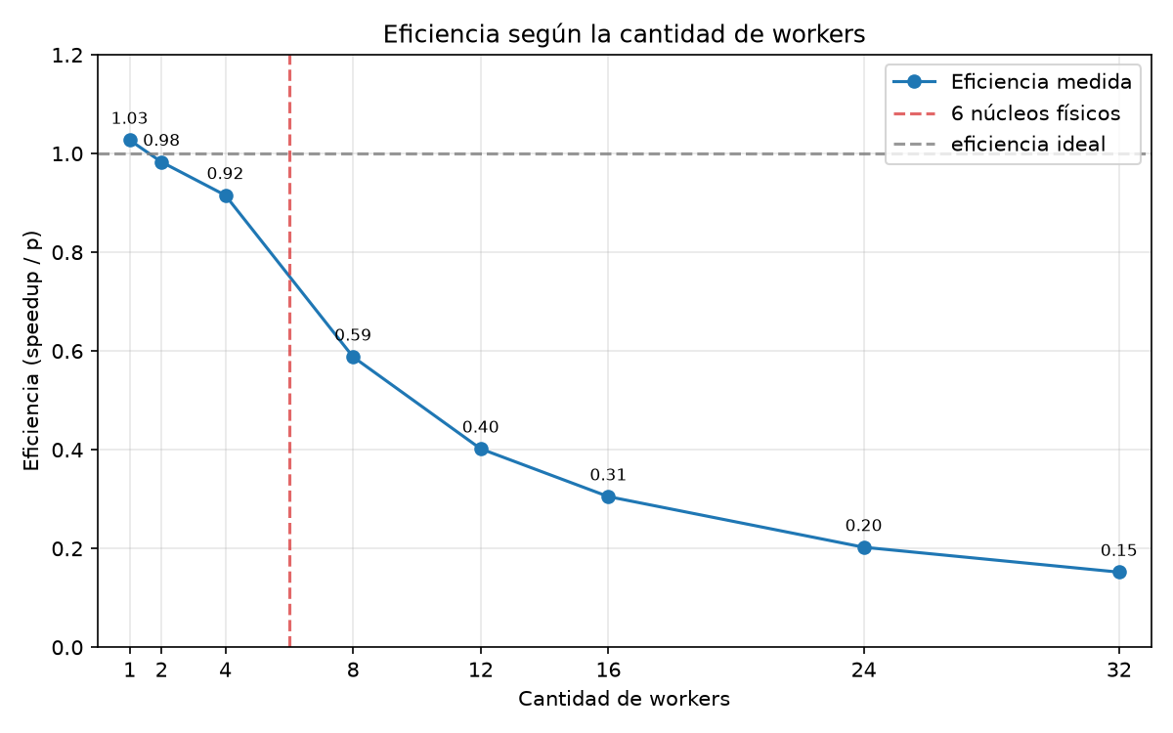
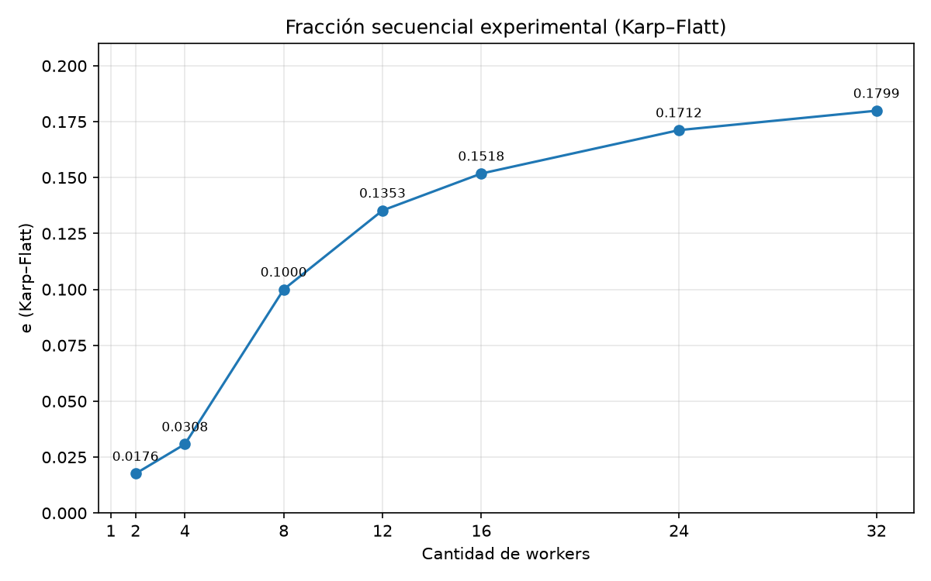
Escalabilidad: el límite es el hardware
Karp–Flatt: 0.0176 → 0.1799 (2 a 32 workers)
límite = hardware, no código secuencial
Notes:
INTEGRANTE 3 (bloque 3, 3:30–4:30)
El speedup se estanca cerca de 4.9x. La métrica de Karp–Flatt crece de 0.018 a 0.180, lo que indica que el límite no está en una parte secuencial del código sino en el hardware: los hilos SMT comparten las unidades de cálculo y el ancho de banda de memoria.

Slide 9
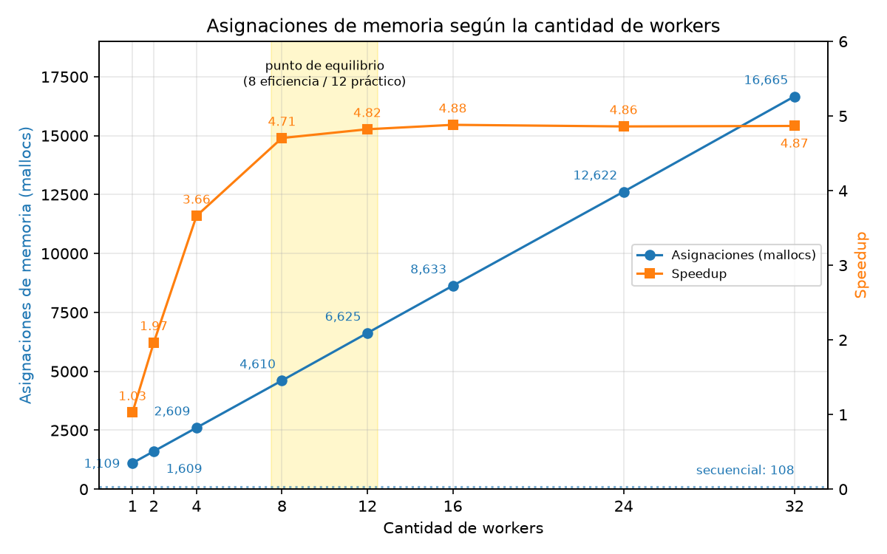
Punto de equilibrio: 8 vs 12 workers
8 workers
Equilibrio por eficiencia
96% del speedup máximo
12 workers
Elección práctica
4.82x, uno por hilo lógico
Más workers: más memoria, mejora marginal
Notes:
INTEGRANTE 3 (bloque 3, hasta 4:30)
Por eso el punto de equilibrio está en 8 workers por eficiencia y en 12 como elección práctica.

Slide 10
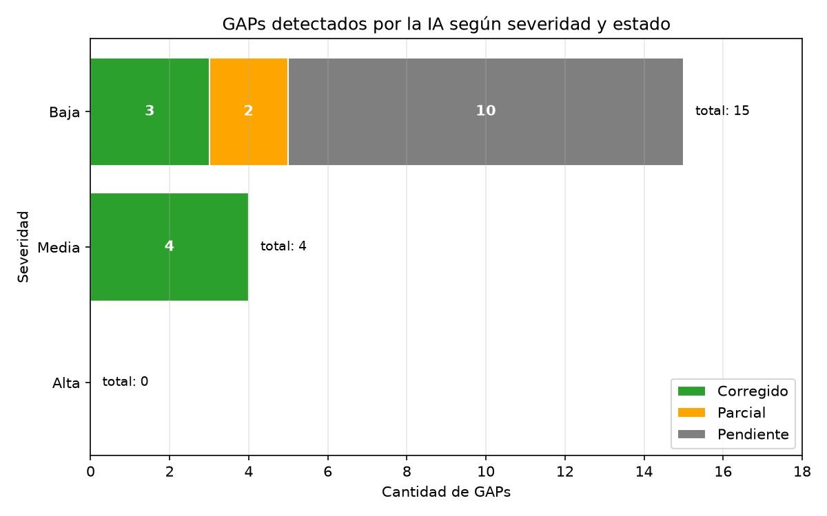
Análisis del código con IA
Prompt estructurado, ejecutado con Claude (familia Claude 5, vía Claude Code)
Rol
Alcance
Criterios
Formato
19 GAPs: 0 altos, 4 medios, 15 bajos
Notes:
INTEGRANTE 3 (bloque 3, 4:30–5:15)
Para el análisis con IA escribimos un prompt estructurado con rol, alcance, criterios y formato de salida, y lo ejecutamos con Claude sobre el código de GitHub. Encontró 19 GAPs: ninguno de severidad alta, 4 de media y 15 de baja.
(Pantalla en el video: docs/tp/02-prompt-analisis-ia.md y tabla resumen de docs/tp/03-informe-gaps-ia.md.)

Slide 11
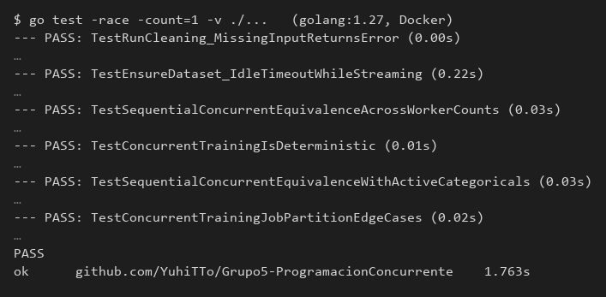
GAPs corregidos y verificados
7 corregidos
GAP-01 Timeout de inactividad
GAP-02 Código de salida 1 ante error
GAP-03 Escritura atómica del CSV
GAP-04 Tests
GAP-05 Invariante documentado
GAP-11 Validación de columnas
GAP-12 Errores de Close
94 tests PASS
go test -race: sin data race
2 parciales · 10 mejoras futuras pendientes
Notes:
INTEGRANTE 3 (bloque 3, hasta 5:15)
Corregimos los importantes con tests: timeout de inactividad en la descarga, código de salida 1 ante errores, escritura atómica del CSV, validación de columnas y errores de cierre de archivos. Verificamos cada hallazgo contra el código antes de corregirlo, porque la IA también puede equivocarse.

Slide 12
Discusión crítica
Limitaciones
Escalabilidad
Mejoras
Integrante 1
Integrante 2
Integrante 3
Una sola máquina
Spin solo con N pequeño: 4/8 supera 34M estados
R² 0.47: el modelo lineal explica menos de la mitad
Más workers no es mejor
De 8 a 16: casi igual tiempo, más memoria
Más núcleos físicos: techo más alto
Mini-batch / SGD
Pool de workers persistente
CI con go test -race y Spin
Notes:
BLOQUE 4 (5:15–6:00, unos 15 s cada uno)
Integrante 1, limitaciones: "Medimos en una sola máquina. Spin solo puede verificar configuraciones pequeñas, hasta 4 workers, por la explosión de estados. Y el R² de 0.47 indica que una regresión lineal explica menos de la mitad de la variación del costo."
Integrante 2, escalabilidad: "Más workers no es mejor. Pasar de 8 a 16 apenas mejora el tiempo y aumenta la memoria. En una máquina con más núcleos físicos el techo debería subir."
Integrante 3, mejoras: "Proponemos mini-batch para escalar a datasets más grandes, reutilizar el pool de workers entre épocas e integración continua con go test -race y Spin en cada pull request. Gracias."

Slide 13
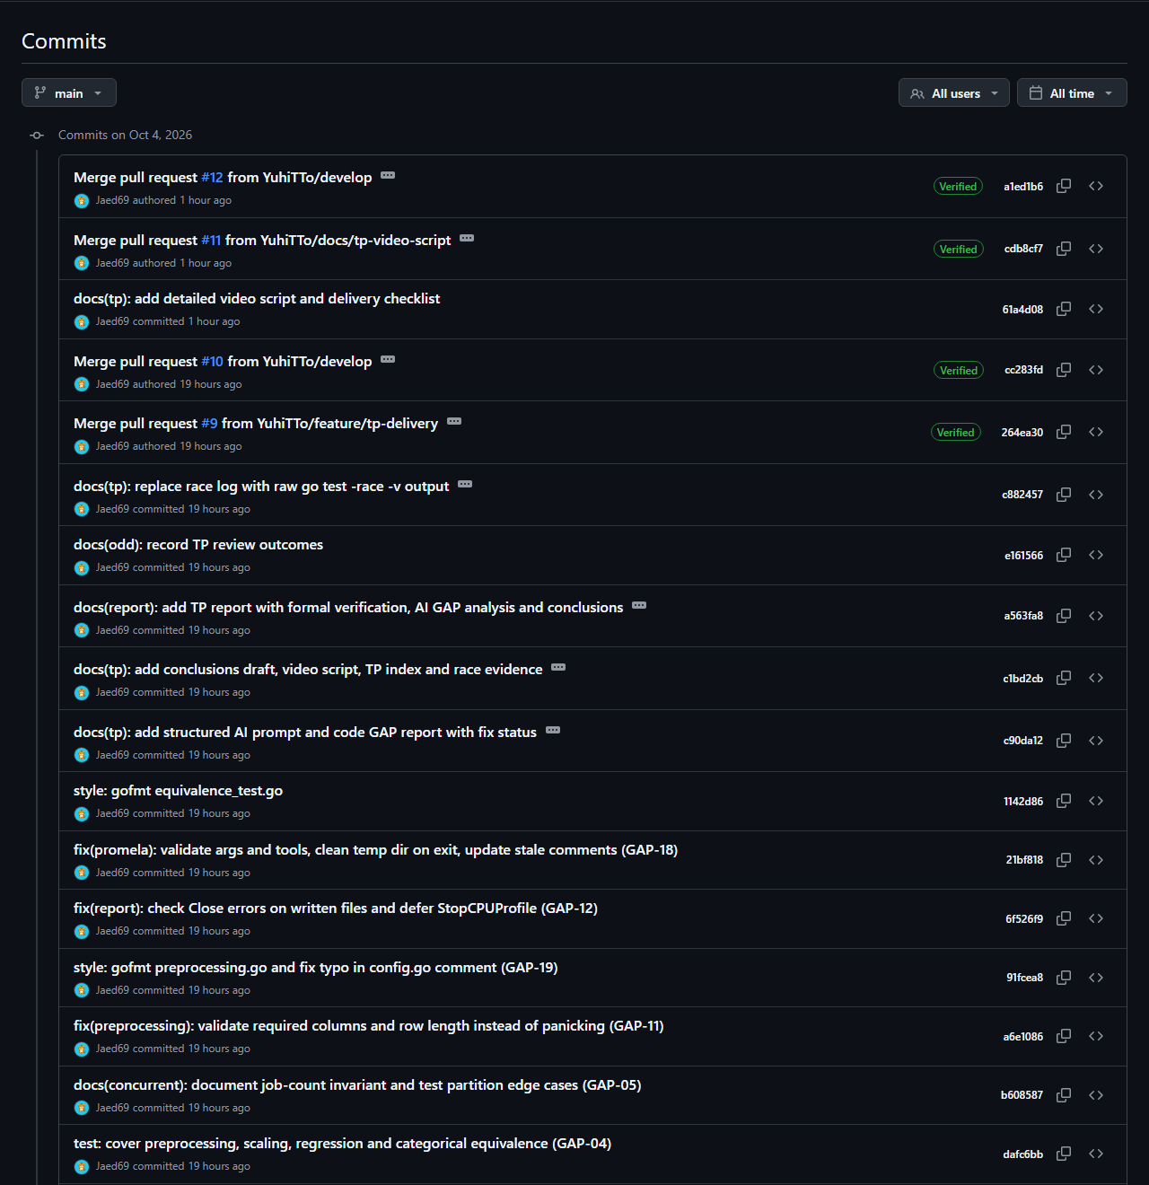
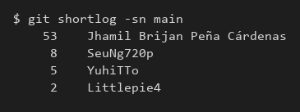
Trabajo en equipo con Git Flow
feature/*
develop
main
Pull requests y commits convencionales
git shortlog: commits por integrante
Notes:
NOTA: este bloque no está en el guion de 6 minutos. Si el tiempo no alcanza, omitir esta diapositiva o mostrarla un instante mientras se dice el cierre.
Trabajamos con Git Flow: ramas feature y docs que se integran a develop y luego a main mediante pull requests, con commits convencionales. La evidencia está en el historial de commits y en el git shortlog del repositorio.

Slide 14
Gracias
Worker Pool verificado: 4.88x de speedup, modelo idéntico al secuencial y errors: 0 en Spin
github.com/YuhiTTo/Grupo5-ProgramacionConcurrente
CC65 Programación Concurrente · UPC 2026-20 · Grupo 5
Notes:
CIERRE (5:45–6:00)
Gracias. El código, los modelos de Promela, los resultados y los informes están en el repositorio público: https://github.com/YuhiTTo/Grupo5-ProgramacionConcurrente
(El guion termina con el "Gracias" del Integrante 3; esta diapositiva puede mostrarse durante esa frase.)

